Slide 1
МОИ Чемпионки

Slide 2
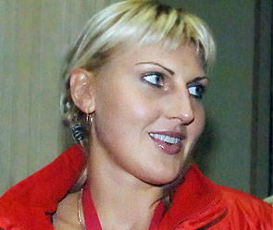
Водопьянова Наталья
День рождения: 04.06.1981 года Место рождения: Ленинград, Россия Гражданство: Россия

Slide 3
Ее профилирующий вид спорта – баскетбол. Амплуа – нападающая. В настоящее время Наталья защищает флаг национальной сборной команды Российской Федерации и представляет известный российский баскетбольный клуб «УГМК». Недавно Водопьянова вместе с напарницами по команде приняла участие в Олимпийских Играх 2008-ого года, которые проводились в столице Китая - Пекине. выступив на Олимпиаде, россиянка стала обладательницей медали.

Slide 4
Наталья Андреевна Водопьянова (4 июня 1981, Ленинград, РСФСР,СССР) — российская спортсменка-баскетболист, нападающая.
В сборной России с 2001 года. Двукратная бронзовая призер Олимпийских игр 2004 и 2008 годов. Серебряная призер чемпионата мира 2006 года. Чемпионка Европы 2007 года. В 2011 году перешла в ЖБК Динамо (Курск).
[править]Награды и звания
Заслуженный мастер спорта России
Медаль ордена «За заслуги перед Отечеством» II степени (3 октября2006) — за большой вклад в развитие физической культуры и спорта, высокие спортивные достижения^{[1]}
Медаль ордена «За заслуги перед Отечеством» I степени (2 августа2009) — за большой вклад в развитие физической культуры и спорта, высокие спортивные достижения^{[2]}

Slide 5
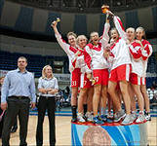
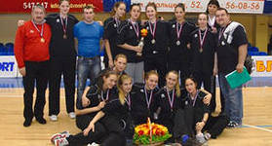
Пантелеева Ольга

